Slide 1

THỨ HAI
SAU CHÚA NHẬT XXVIII
THƯỜNG NIÊN

Slide 2
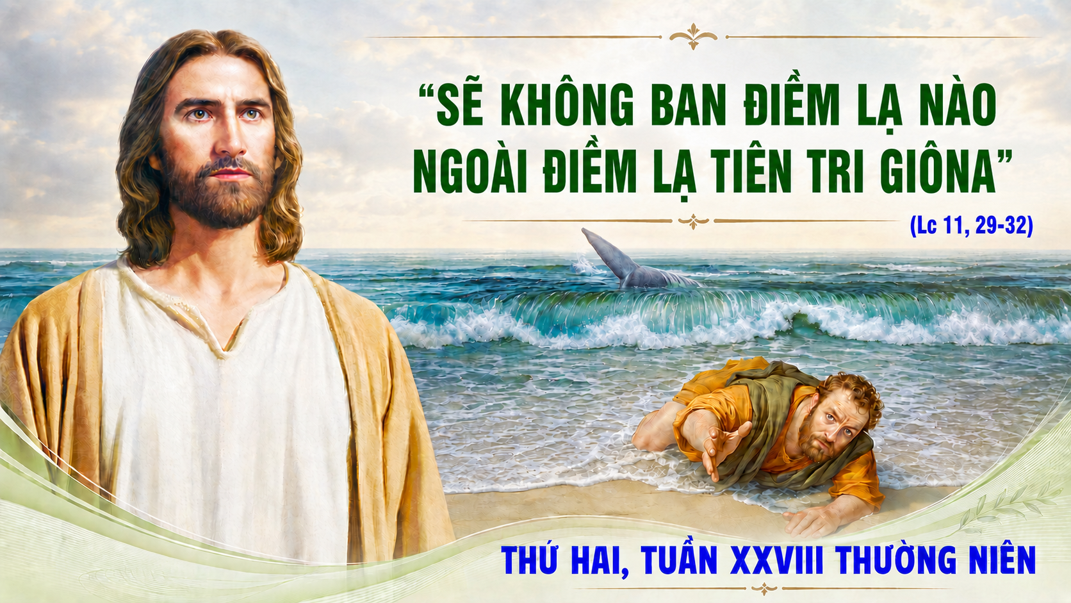

Slide 3
Ca Nhập Lễ
TRÈO LÊN CAO SƠN
Nam Hoa

Slide 4
ĐK: Trèo, trèo lên, ai được trèo lên cao sơn Chúa? Ai được đứng trong thánh điện, đứng trong đền thờ?

Slide 5
TK1: Ấy là người vô tội, có lòng thật thà trong trắng, không mê đắm bả phù hoa, không man trá, chẳng thề gian.

Slide 6
ĐK: Trèo, trèo lên, ai được trèo lên cao sơn Chúa? Ai được đứng trong thánh điện, đứng trong đền thờ?

Slide 7
TK2: Ấy là người sống đạo, công bình tận tình bác ái, coi ai cũng là anh em, yêu thương chẳng trừ một ai.

Slide 8
ĐK: Trèo, trèo lên, ai được trèo lên cao sơn Chúa? Ai được đứng trong thánh điện, đứng trong đền thờ?

Slide 9
TK3: Ấy là người thánh thiện, theo đường lành, đường vị tha, năng suy gẫm lời Ngài ban, luôn tuân giữ luật Ngài ra.

Slide 10
ĐK: Trèo, trèo lên, ai được trèo lên cao sơn Chúa? Ai được đứng trong thánh điện, đứng trong đền thờ?

Slide 11
TK4: Ấy là người chăm chỉ công việc phận sự chu đáo, chung công sức cùng toàn dân, nhân sinh đắp bồi thật cao.

Slide 12
ĐK: Trèo, trèo lên, ai được trèo lên cao sơn Chúa? Ai được đứng trong thánh điện, đứng trong đền thờ?

Slide 13
TK5: Ấy là người trông rộng, biết dùng mọi sự trần gian như phương thế tìm vinh phúc, cho ai vững niềm thiện tâm.

Slide 14
ĐK: Trèo, trèo lên, ai được trèo lên cao sơn Chúa? Ai được đứng trong thánh điện, đứng trong đền thờ?

Slide 15
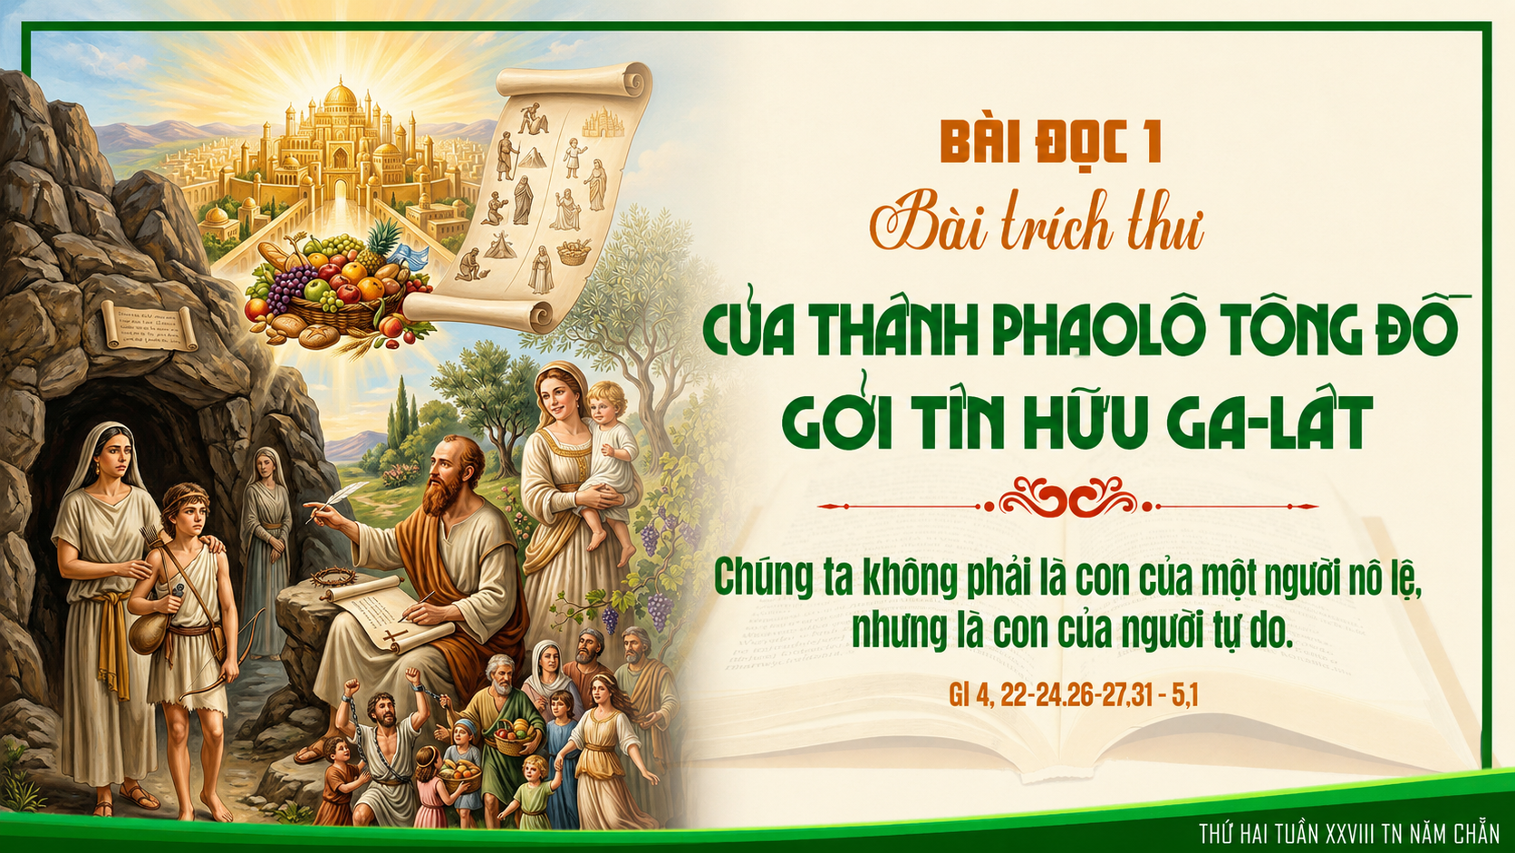

Slide 16

Đáp ca:
Chúc tụng danh thánh Chúa,tự giờ đây cho đến mãi muôn đời !

Slide 17
Alleluia-Alleluia:
Ngày hôm nay, anh em chớ cứng lòng, nhưng hãy nghe tiếng Chúa.
Alleluia.

Slide 19

CA DÂNG LỄ
DÂNG TIẾN (4)

Slide 20
TK1: Con dâng lên bánh trắng thơm, rượu nho tinh tuyền là lễ vật trình nguyện. Con dâng lên với trái tim, toàn thân yếu đuối, dâng trót cả cuộc đời.

Slide 21
ĐK: Nguyện xin Chúa, Chúa ơi, xin nhận lấy lễ vật giao hòa.

Slide 22
TK2: Con dâng lên những đớn đau cùng muôn tủi sầu làm lễ vật hy sinh. Con dâng lên những ước mong trọn vẹn đời sống, dâng trót cả nỗi lòng.

Slide 23
ĐK: Nguyện xin Chúa, Chúa ơi, xin nhận lấy lễ vật giao hòa.

Slide 25
CA NGUYỆN HIỆP LỄ
CAN XIN ĐỨC ÁI
Văn Chi

Slide 26
ĐK: Lạy Chúa, xin hãy ban cho con tâm hồn bác ái. Nguồn bác ái chính trung, yêu mọi người và chẳng trừ ai. Lạy Chúa, xin hãy đong tim con đầy tình nhân ái. Cho con say mến Chúa và bác ái với cả mọi người.

Slide 27
TK1: Lạy Chúa, Đức Ái chính trung, luôn khoan dung, luôn luôn nhân hậu, không ghen tương, không hay tự mãn. Biết mừng cùng với kẻ mừng, biết buồn cùng người buồn phiền, vì yêu là luật Chúa ban.

Slide 28
ĐK: Lạy Chúa, xin hãy ban cho con tâm hồn bác ái. Nguồn bác ái chính trung, yêu mọi người và chẳng trừ ai. Lạy Chúa, xin hãy đong tim con đầy tình nhân ái. Cho con say mến Chúa và bác ái với cả mọi người.

Slide 29
TK2: Tình mến, ấn dấu mến thương, luôn bao dung, không hay giận hờn, vui quên đi bao nhiêu thù oán. Sẵn sàng dập tắt hận thù, thế bằng tình người mặn nồng, tình yêu thật cao quý thay.

Slide 30
ĐK: Lạy Chúa, xin hãy ban cho con tâm hồn bác ái. Nguồn bác ái chính trung, yêu mọi người và chẳng trừ ai. Lạy Chúa, xin hãy đong tim con đầy tình nhân ái. Cho con say mến Chúa và bác ái với cả mọi người.

Slide 31
TK3: Lòng mến với đức kính tin, luôn kiên tâm, luôn luôn trông cậy, không so đo trong muôn tình mến. Biết rằng lòng mến mọi người vững bền, chẳng giờ tàn tạ, vì yêu là luật Chúa ban.

Slide 32
ĐK: Lạy Chúa, xin hãy ban cho con tâm hồn bác ái. Nguồn bác ái chính trung, yêu mọi người và chẳng trừ ai. Lạy Chúa, xin hãy đong tim con đầy tình nhân ái. Cho con say mến Chúa và bác ái với cả mọi người.

Slide 33
TK4: Dù nếu nói các tiếng dân, trong muôn phương hay như thiên thần, nhưng không yêu, không có lòng mến. Chỉ là một tiếng thanh đồng giữa trời làm rộn mọi người, vì không làm được ích chi

Slide 34
ĐK: Lạy Chúa, xin hãy ban cho con tâm hồn bác ái. Nguồn bác ái chính trung, yêu mọi người và chẳng trừ ai. Lạy Chúa, xin hãy đong tim con đầy tình nhân ái. Cho con say mến Chúa và bác ái với cả mọi người.

Slide 35
TK5: Dù nếu có vững đức tin, ơn tiên tri di chuyển núi đồi, nhưng không yêu, không có lòng mến. Ích gì dù giúp dân nghèo, thiếu lòng thành thực tình người, làm chi thì cũng luống công.

Slide 36
ĐK: Lạy Chúa, xin hãy ban cho con tâm hồn bác ái. Nguồn bác ái chính trung, yêu mọi người và chẳng trừ ai. Lạy Chúa, xin hãy đong tim con đầy tình nhân ái. Cho con say mến Chúa và bác ái với cả mọi người.

Slide 38
Ca Kết Lễ
TRÀNG HOA MÂN CÔI
Phạm Xuân Chiến

Slide 39
ĐK: Ma-ri-a, Mẹ ơi, con dâng Mẹ tràng hoa Mân Côi; con dâng Mẹ lời kinh ca vui, kính mừng Mẹ Ma-ri-a. Ma-ri-a, Mẹ ơi, theo chân Mẹ đời không đơn côi; xin vâng như Mẹ, lòng con luôn tin yêu, mong Mẹ hiền trợ giúp con hèn.

Slide 40
TK1: Đường trần gian bao nhiêu đau thương, bao đắng cay đang giăng chờ đón. Nguyện Mẹ thương giơ tay ban ơn, phù giúp con tin yêu trọn đời.

Slide 41
ĐK: Ma-ri-a, Mẹ ơi, con dâng Mẹ tràng hoa Mân Côi; con dâng Mẹ lời kinh ca vui, kính mừng Mẹ Ma-ri-a. Ma-ri-a, Mẹ ơi, theo chân Mẹ đời không đơn côi; xin vâng như Mẹ, lòng con luôn tin yêu, mong Mẹ hiền trợ giúp con hèn.

Slide 42
TK2: Này người ơi ta nhanh chân lên, mau đến bên ngai thiêng Mẹ thánh. Nguyện Mẹ thương ban muôn ơn thiêng, để chúng con xin vâng trọn đời.

Slide 43
TK3: Này tràng hoa Mân Côi dâng lên, chan chứa bao tâm tư trìu mến. Nguyện Mẹ thương ban muôn ơn thiêng và giúp con theo gương Mẹ hiền.

Slide 44
TK4: Đường trần gian bao nhiêu đau thương, bao đắng cay đang giăng chờ đón. Nguyện Mẹ thương giơ tay ban ơn, phù giúp con tin yêu trọn đời.

